Slide 1
Презентація
на тему:
“План Маршалла”

Slide 2

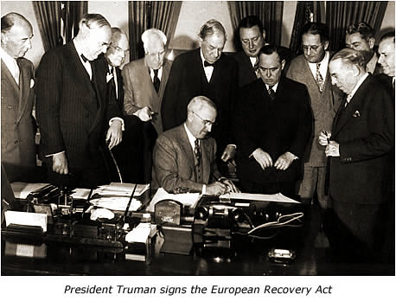
Особливе місце у зовнішньо-економічній політиці США в післявоєнний період посідала Західна Європа. Технологічні переваги і найвище продуктивність праці, величезні прибутки корпорацій та держави дали можливість США фінансувати нові капіталовкладення як усередині країни, так і за її межами. Для соціально-економічної стабілізації західноєвропейських союзників США ухвалили програму "Відродження Європи", яку погодили з великими монополіями та банками. Програму проголосив державний секретар США Дж. Маршалл (1880—1959). Потім її назвали планом Маршалла.

Slide 3
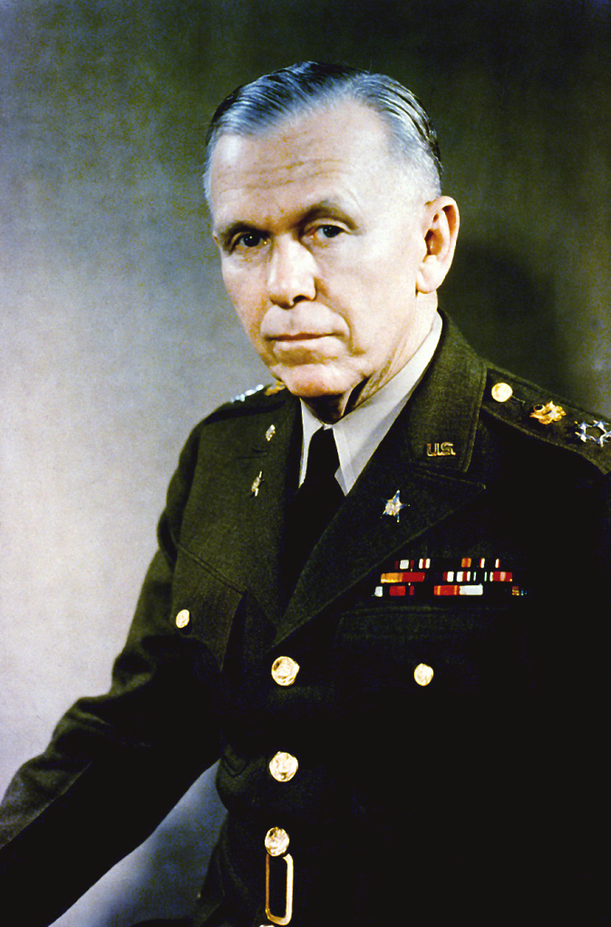
План Маршалла — програма економічної допомоги Європі після Другої світової війни. Висунуто 1947 року держсекретарем США Джорджем К. Маршаллом (почала діяти в квітні 1948).
Однією з цілей програми була протидія поширенню впливу СРСР і соціалістичних ідей на країни Західної Європи. Економічна допомога надавалась лише за умови виконання певних вимог у політичній сфері, або в сучасних термінах — лише демократичним країнам. Деякі дослідники розглядають цю програму як фактичне оголошення Холодної війни СРСР.

Slide 4
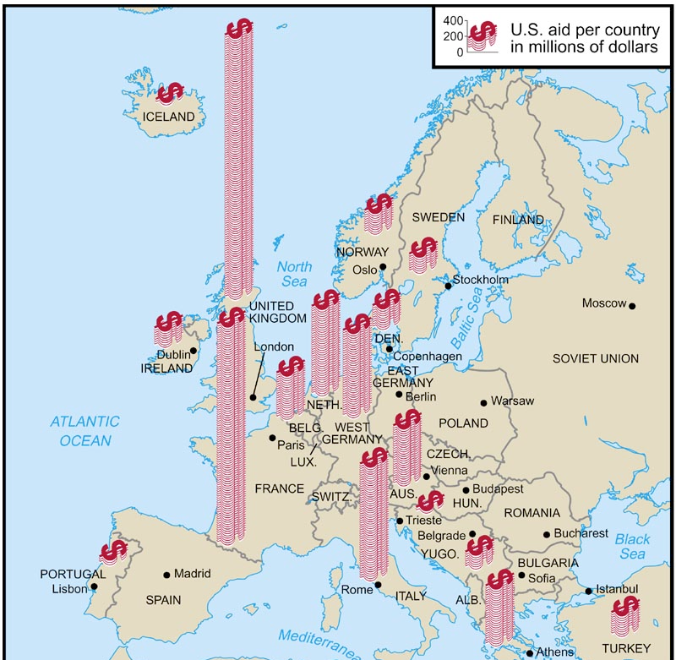
Згідно з цим планом передбачалося надання на певних умовах позик і кредитів. У ньому погодилися взяти участь 16 європейських країн: Австрія, Бельгія, Велика Британія, Греція, Данія, Ірландія, Ісландія, Італія, Люксембург, Нідерланди, Норвегія, Португалія, Туреччина, Франція, Швейцарія, Швеція

Slide 5
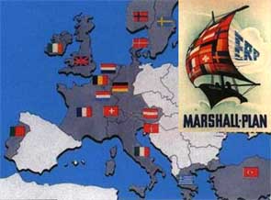
Ці країни в липні 1947 р. уклали конвенцію про створення спеціальної Організації європейського економічного співробітництва (з 1961 р. — Організація економічного співробітництва і розвитку). У березні 1948 р. до плану Маршалла приєдналася Західна Німеччина. У доповіді, представленій Комітетом шістнадцяти, сума очікуваних американських кредитів становила 29—30 млрд дол. США на чотири роки (1948—1951). Після розгляду доповіді у спеціальних комітетах, які створив президент США, суму кредитів зменшили до 17 млрд дол., я фактично вона становила за період з квітня 1948 р. до липня 1952 р. 12,2 млрд дол. США. Однак 2/3 цієї суми отримали чотири провідні країни — Велика Британія, ФРН, Франція та Італія. Продовольство, пальне, міндобрива становили 70 % допомоги. Водночас американський бізнес вигідно скуповував західноєвропейські підприємства.

Slide 6
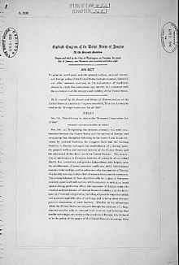
Виконання плану передбачало низку жорстких обмежень, встановлених США:
одержувачі кредитів мали відмовитися від націоналізації промисловості,
надати повну свободу приватному підприємництву під час гальмування розвитку конкурентних із США галузей промисловості,
зняти обмеження імпорту американських товарів і знизити ввізні митні платежі,
обмежити торгівлю із соціалістичними країнами,
заборона вивозити товари, завезені з США.
Дотримання цих умов контролювала спеціально створена Адміністрація економічного співробітництва.
План Маршалла

Slide 7

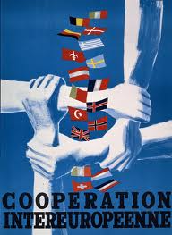
США, незважаючи на такі жорсткі обмеження, сприяли створенню умов для відродження економік західноєвропейських країн, утримавши країни Західної Європи від переходу на соціалістичний шлях.
У поєднанні з виконанням власних економічних програм план Маршалла допоміг і сприяв:
у післявоєнний період відновити функціонування економіки західноєвропейських країн;
зростанню випуску продукції в базових галузях,
розвитку внутрішньо-європейської торгівлі,
зменшенню дефіциту бюджету і темпів інфляції,
збільшенню обсягів виробництва таких необхідних ресурсів, як сталь, цемент, вугілля, шахтове, енергетичне й текстильне устаткування, калійні міндобрива, нафтопродукти, транспортні засоби.
Окупаційна влада США також підтримувала реформи ліберального спрямування.

Slide 8

"Холодна війна" призвела до того, що план Маршалла використовували як програму сприяння країнам — учасницям американської воєнної допомоги. Однак він сприяв і післявоєнному розколу Європи на дві системи — капіталістичну і соціалістичну, формуванню військово-політичного блоку західних країн, посиленню "холодної війни" проти соціалістичних країн.

Slide 9
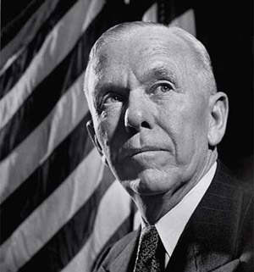
Функції Організації європейського економічного співробітництва передали Північноатлантичному союзу (НАТО), а наприкінці 1951 р. функції Адміністрації плану Маршалла — Управлінню взаємної безпеки. У Брюсселі створили Бюро з питань військового виробництва з метою переведення промисловості на воєнні рейки. Таким суперечливим був результат економічної допомоги США західноєвропейським країнам, яка ввійшла в історію як план Маршалла.

Slide 10

Довготерміновим наслідком такої допомоги вважають також те, що складові американської моделі економічного розвитку, застосовані з урахуванням національної специфіки, першими почали використовувати відносно індустріально розвинуті держави Західної Європи, а також Японія, які перебували в зоні окупації США. Перейнявши економічні механізми, що більше підходили для нового етапу розвитку, ці країни швидко розвивалися.

Slide 11

Такий розвиток через три-чотири десятиліття після закінчення Другої світової війни привів до нового групування сил у світі. З розпадом СРСР і світової системи соціалізму сформувалося два економічних центри, які прагнули зрівнятися за могутністю з США: Європейський Союз і група країн Південно-Східної Азії.
Жоден із них не монолітний, у кожному є дві-три країни, що ведуть боротьбу за лідерство. Проте нині в умовах економічного розвитку США посідають перше місце у світі за обсягом номінального ВВП (більше 13 трлн дол. США) і третє — за ВВП на особу (тис. дол.) після Люксембургу і Норвегії.

Slide 12

Завдяки Плану Маршалла у Європі:
ВВП підвищився на 32,8%, зі 119 мільярдів 1947 року до 159 мільярдів 1951 року.
промислове виробництво зросло на 40% у порівнянні з довоєнним рівнем; обсяг сільськогосподарської продукції — на 11%.
до 1953 року обсяг європейської торгівлі зріс на 40%.

Slide 13

План Маршалла досяг своєї мети:
підвищив продуктивність,
стимулював економічне зростання,
сприяв розвитку торгівлі,
підвищив рівень життя,
зміцнив економічні, соціальні й політичні структури країн-учасниць,
зміцнив політичну стабільність у регіоні,
зробив великий внесок в обмеження поширення комунізму.

Slide 14

Висновок
Допомога за планом Маршалла офіційно припинилася 31 грудня 1951 року. Однак план Маршалла і його принципи самодопомоги заклали основи для продовження допомоги іноземним державам, що є ключовим елементом зовнішньої політики США. План Маршалла створив нову атмосферу співробітництва, взаємодопомоги й підтримки у відносинах між Західною Європою й Сполученими Штатами. Він дозволив створити сильну і міцну військово-політичну організацію (НАТО). Завдяки цим результатам він вважається найуспішнішою ініціативою зовнішньої політики в історії США.

Slide 15

Дякую за увагу!

